Slide 1
Загальноосвітня школа І-ІІІ ступенів с. Уланів Хмільницького району Віннийької області
Модель превентивного виховання у ЗШ І-ІІІ ст. с.Уланів

Slide 2
1. Мета: особистісно-орієнтований підхід до виховання молодого покоління, досягнення сталої відповідальної поведінки, сформованості імунітету до негативних впливів соціального середовища.
мета
Профілактична
Розвивальна

Slide 3
Етапи реалізації 1. Організаційний 2. Практично-виконавчий

Slide 4
Модель превентивного виховання
Вчитель
Сім’я
Адміністрація
Інформаційний простір школи
Я
Особистість
Позашкілля
Бібліотека
Рада профілактики правопорушень
Система фізичного виховання
Медичний працівник

Slide 5
Основні завдання превентивного виховання в школі:
Створити умови для формування позитивних якостей особистості, виробленню опірності до негативних явищ.
Надавати комплексну психолого-педагогічну і медико-соціальну допомогу тим неповнолітнім, які її потребують.
Стимулювати учнів до здорового способу життя і позитивної соціальної орієнтації

Slide 6
Профілактика девіантної поведінки
Формування здорового способу життя
Соціально-правовий захист
Структура

Slide 7
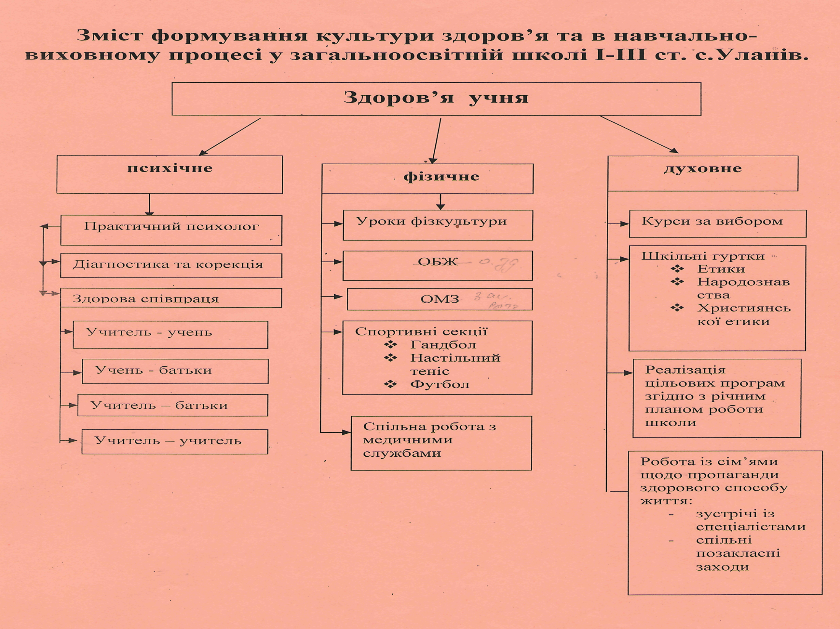
Основи здоров’я
Шкільні гуртки
Захист Вітчизни

Slide 8
Схема організації роботи практичного психолога щодо превентивного виховання у школярів
Вивчення вікових і психофізичних особливостей учнів
Діагностика та адаптація рівня шкільної тривожності
Консультації учням, вчителям, батькам
Тренінги. Проведення занять, тренінгів за програмою “Рівний – рівному”
Проведення бінарних уроків
Психолого-педагогічний консиліум
Практичний психолог

Slide 9
Схема організації роботи класного керівника з превентивного виховання
Класний керівник
Попередження появи шкідливих звичок
Виховання свідомого ставлення до зміцнення здоров’я
Впровадження здорового способу життя
Профілактика і корекція асоціальних проявів

Slide 10
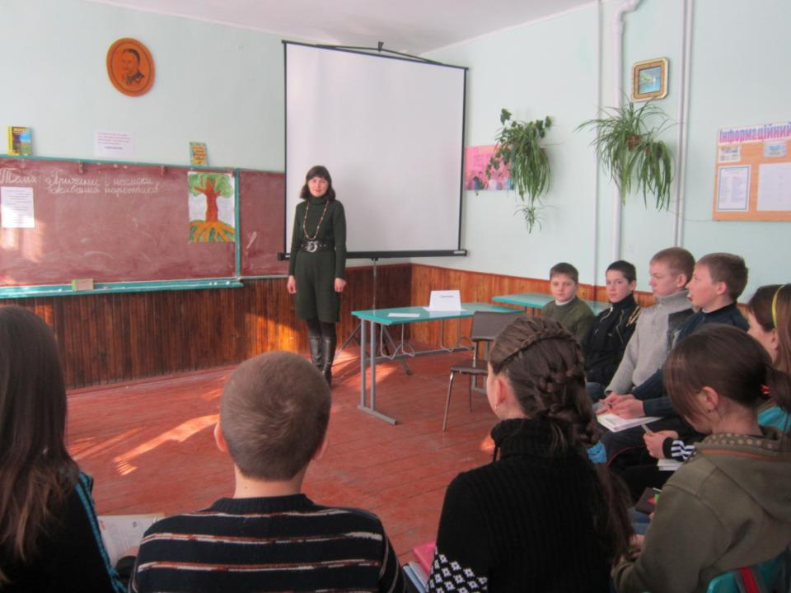

Slide 11
Активний спосіб життя учнів нашої школи

Slide 12
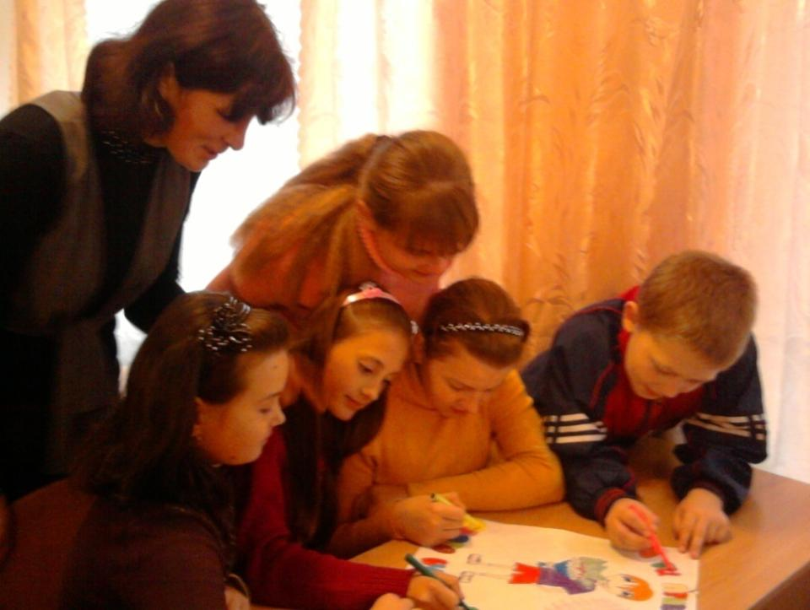

Slide 13
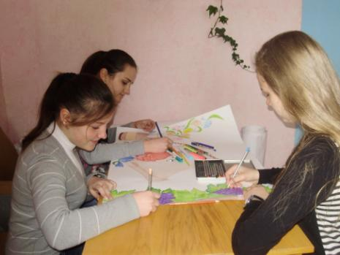
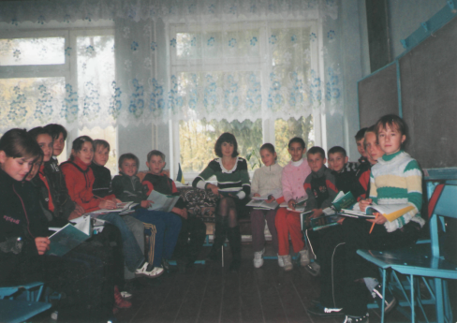
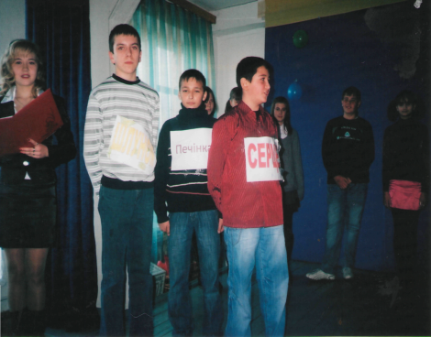
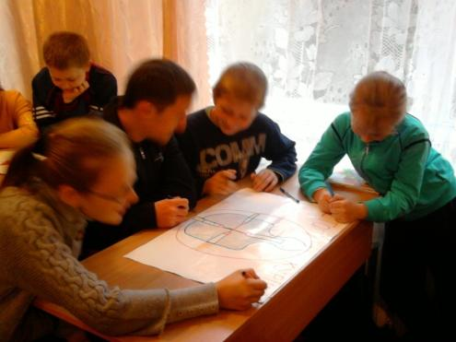

Slide 14
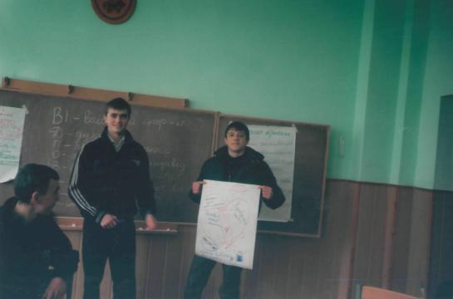
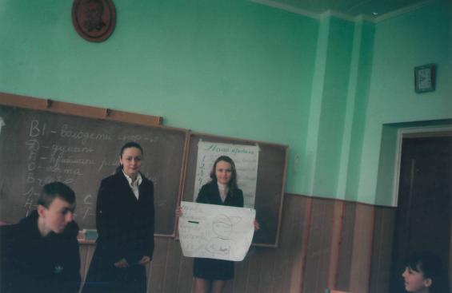

Slide 15
